Slide 1

Brain-AID
Pitch Elevator:
Sebastián Heredia
Josselin Quishpe

Slide 2
Problemática descubierta
Una de las mas grandes problemáticas en la actualidad ha sido que por tiempo de pandemia, los servicios se volvieron en línea, pero si hablamos de los servicios en salud mental son mucho mas complejas, las terapias se volvieron en línea y lastimosamente, no generan los mismos resultados.
Al momento de percibir esta problemática se formó un grupo de trabajo enfocado a dar usa solución a ese problema mediante un aplicativo web con juegos interactivos, los cuales tienen un buen resultado al ser aplicados en terapias.

Slide 3

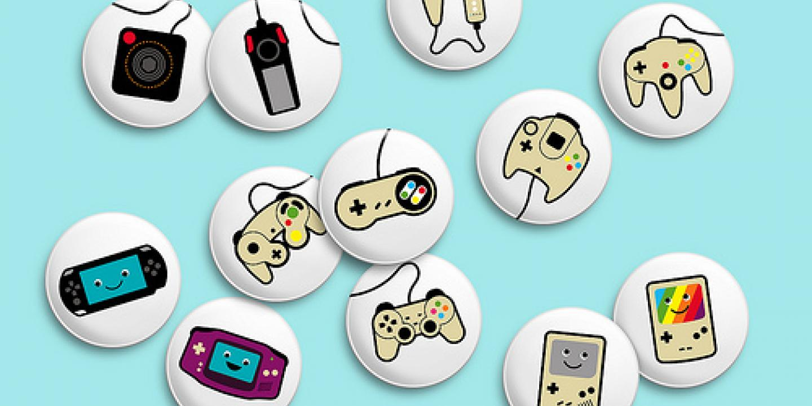
Después de un estudio extenso con expertos en psicología clínica se analizaron cuales son los mejores juegos interactivos para facilitar en el proceso de recuperación, además de servir como entretenimiento para toda la familia.
Estos estudios se realizaron a grupos focales que padecen de: ansiedad, depresión y personas que están atravesando algún trauma, en todas las pruebas realizas se tomaron notas de lo que va mejorando cada juego con cada paciente.

Slide 4
Resolución de la problemática
La solución que Brain-AID plantea es:
Facilitar en trabajo a psicólogos o psiquiatras al momento de impartir una terapia interactiva en línea con los juegos que brinda el programa.
Fácil acceso a las herramientas interactivas en cualquier momento.
Una interfaz clara e intuitiva que se adapte a cualquier persona con cualquiera de los perfiles de pacientes analizados.

Slide 5


Facilitando todas las herramientas a los especialistas y pacientes se espera que las terapias en línea sean mas interactivas y llevaderas en beneficio de los pacientes que se encuentran en esta situación.
Brain-AID espera expandirse con el tiempo brindando mas utilidades que mejoren la interfaz y el manejo del programa, asi también se esperan implementar varias funcionalidades nuevas y necesarias al momento de recibir terapia.

